Slide 1
Презентация проекта «Огород на подоконнике »
Презентацию подготовили воспитатели ст.гр. «Б» МБДОУ «Детский сад№1» Дзукаева М.Н. ; Джабиева С.М.

Slide 2
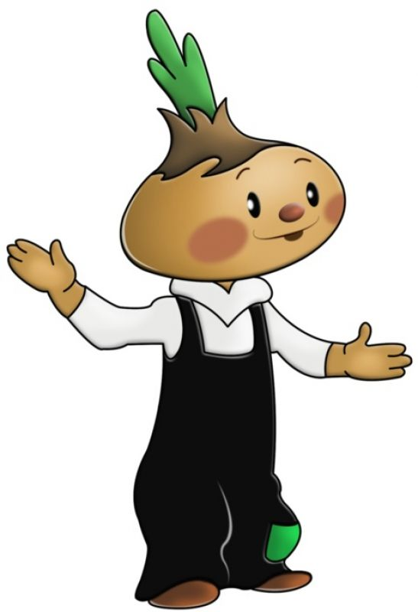
ЦЕЛЬ : Формирование у детей интереса к опытнической и исследовательской деятельности по выращиванию культурных растений в комнатных условиях.

Slide 3
ЗАДАЧИ:
1.Учить детей ухаживать за растениями в комнатных условиях.
2.Обобщать представления детей через опыты и исследования о необходимости света,тепла, влаги, почвы для роста растений.
3.Развивать познавательные и творческие способности.
4.Формировать осознанно- правильное отношение к природным явлениям и объектам.
5.Воспитывать бережное отношение к своему труду..

Slide 4
Участники проекта
Дети старшей группы «Б», воспитатели группы , родители

Slide 5
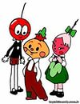
Этапы проекта:
*Подготовительный *Исследовательский *Заключительный (обобщающий)

Slide 6
Ожидаемый результат :
1.Дети научатся ухаживать за растениями и познакомятся с условиями их содержания, будут учиться подмечать красоту растительного мира.
2.У детей сформируется знания о росте растений в комнатных условиях.
3.Создание в группе огорода на подоконнике.

Slide 7
1.Этап – Подготовительный
1. Беседы с детьми, опыты. (выявление знаний детей о растениях).
2. Сбор художественной литературы: стихи, загадки, пословицы, поговорки, рассказы, сказки про овощи, экологические сказки.
3. Приобретение необходимого оборудования (контейнеры, земля, удобрения, семена).
4.Разбивка огорода на подоконнике.
5.Изготовление табличек - указателей с названиями растений

Slide 8
Рассматривание и чтение книг о растениях

Slide 9
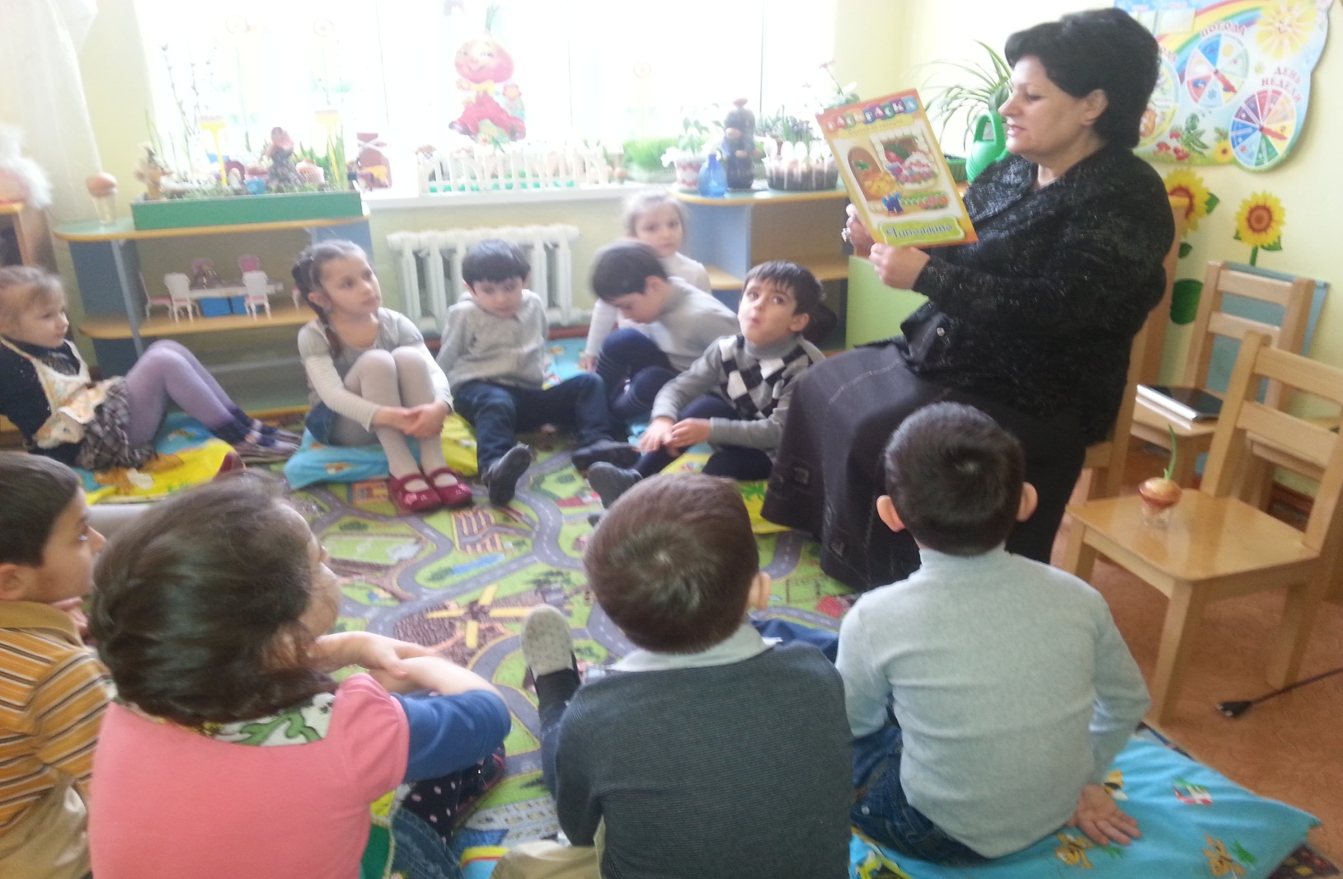
Сказка «Чипполино»

Slide 10
Проводим опыты , изучаем семена

Slide 11
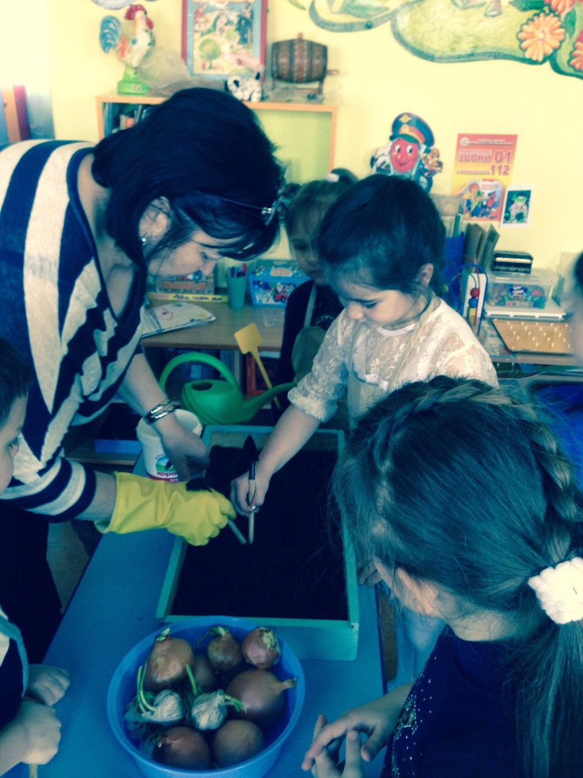
«Огород на подоконнике»
*Беседы
*Опыты и исследования
*Продуктивная деятельность
*Совместный труд детей и взрослых
* Дидактические ,настольные игры , сюжетно-ролевые , театрализованные игры *Использование иллюстративного материала
* Целенаправленные наблюдения

Slide 12
2 этап - Исследовательский
* Дети наблюдали за ростом растений, проводили опыты, эксперименты.
*Устанавливали связи: растения - земля, растения - вода, растения - человек. В процессе исследований дети познакомились с художественной литературой об овощах: поговорки, стихи, сказки, загадки.
* Рассматривали иллюстрации, картины. *Проводились занятия, дидактические игры, беседы

Slide 13
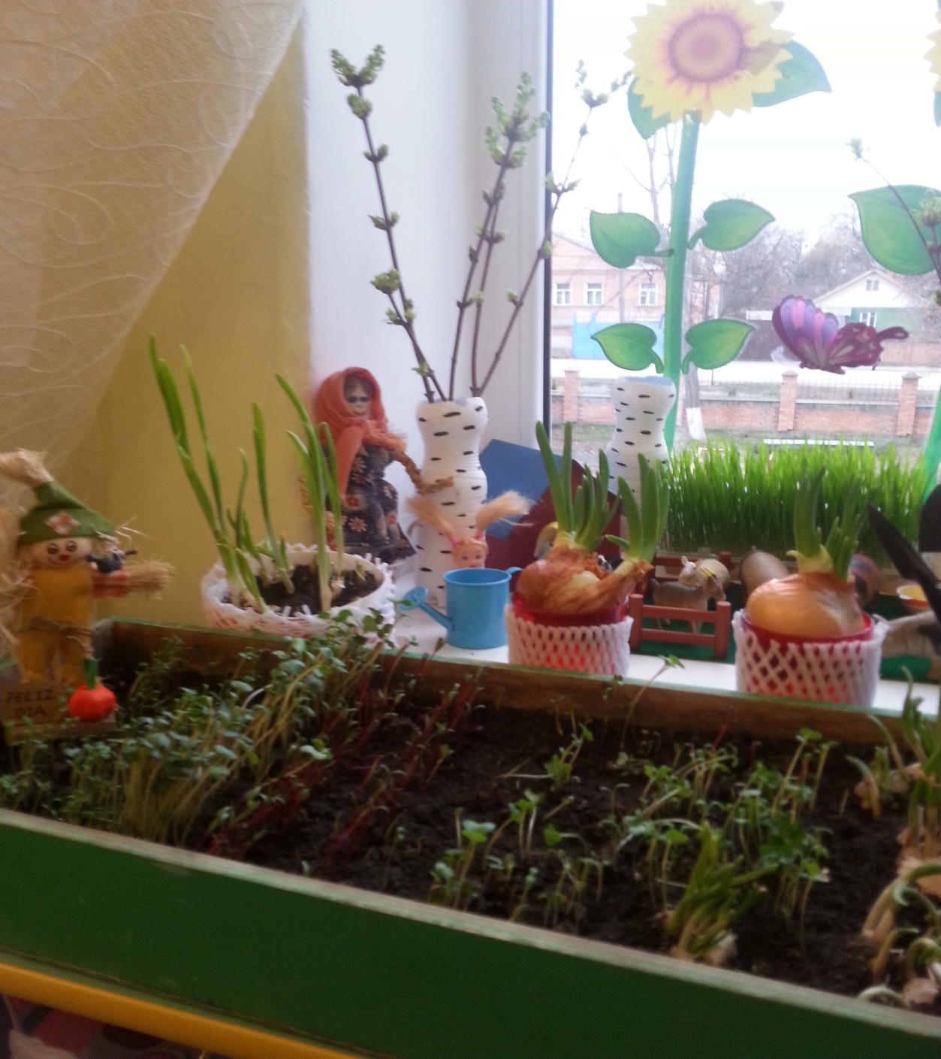
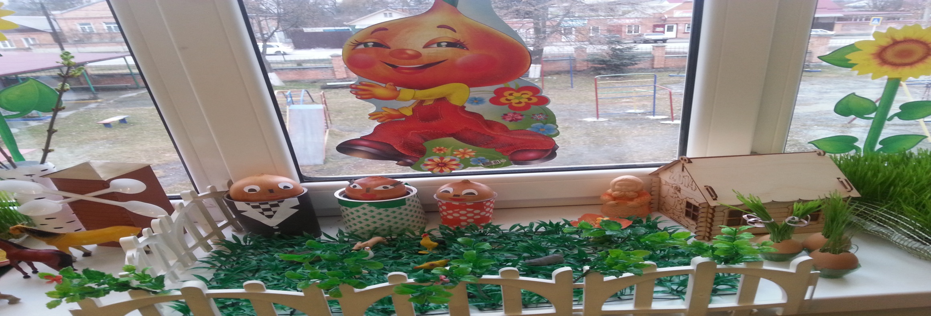
Первые ростки
У ворот шумит народ. Где тут зимний огород? Говорят, что там растет. Огуречная рассада. И укропчик и лучок. Смотрят все на огород, И уходят открыв рот"

Slide 14
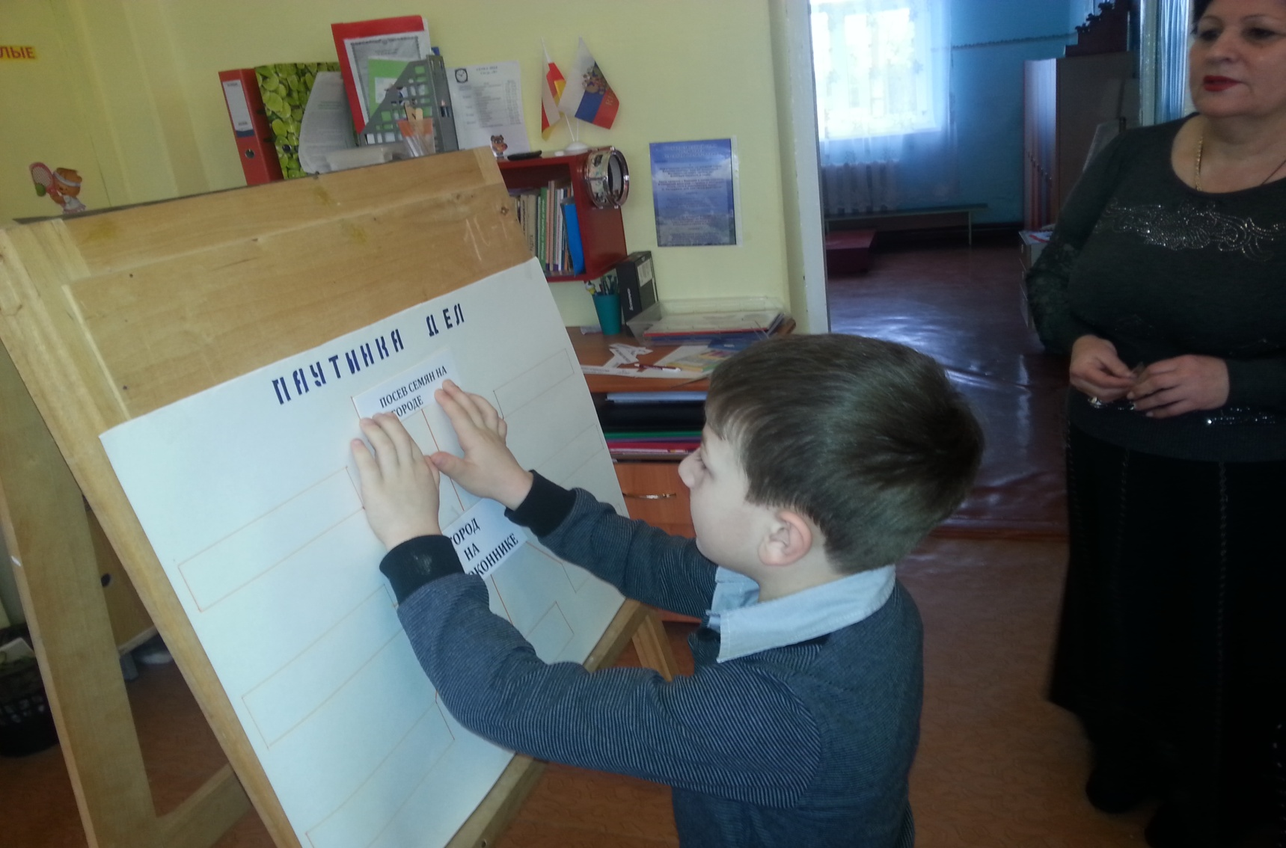
Как всё начиналось

Slide 15
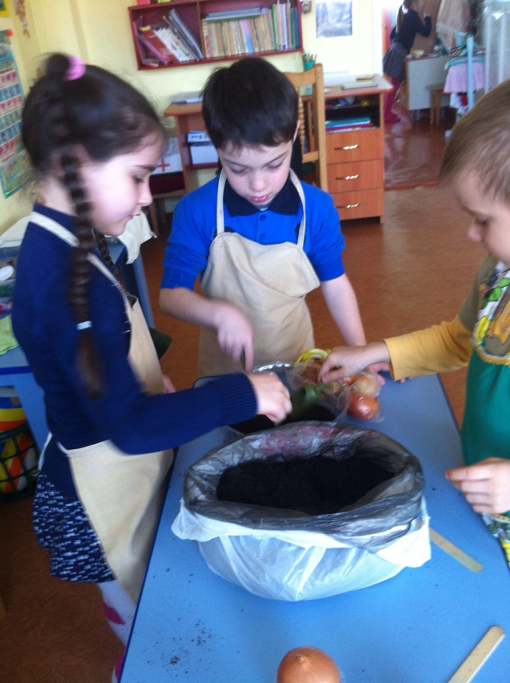

Slide 16
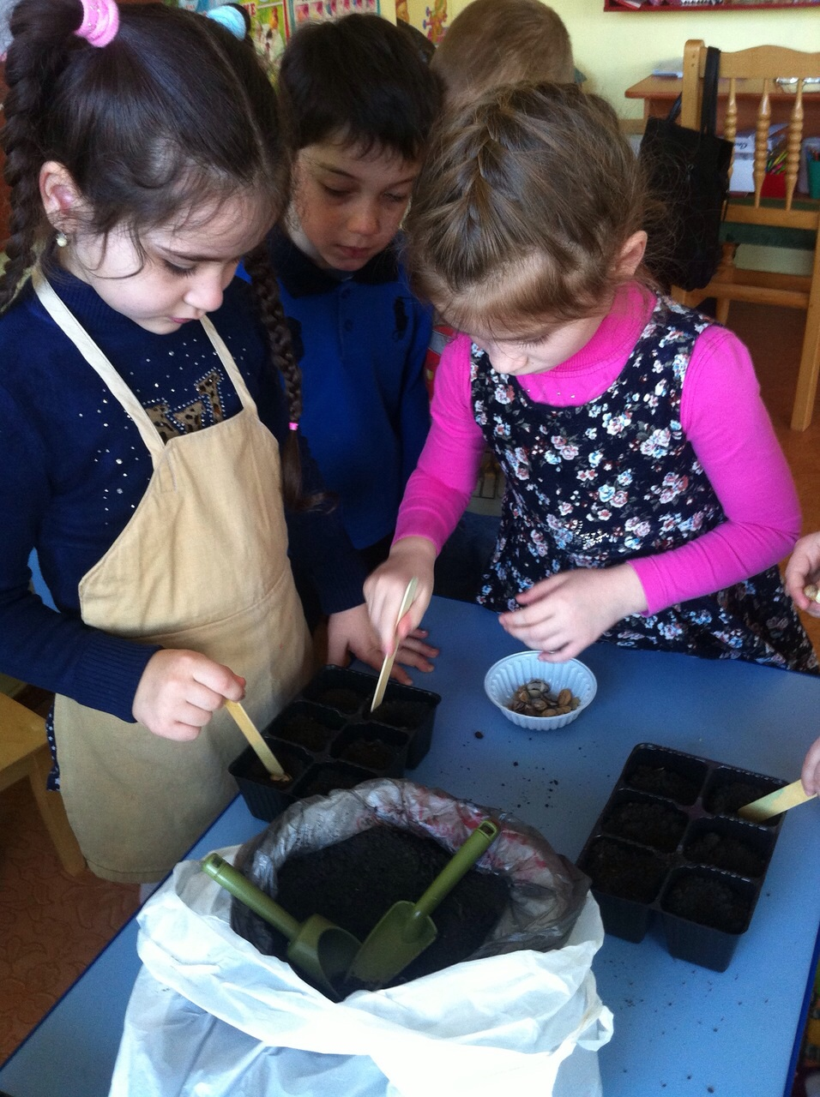

Slide 17
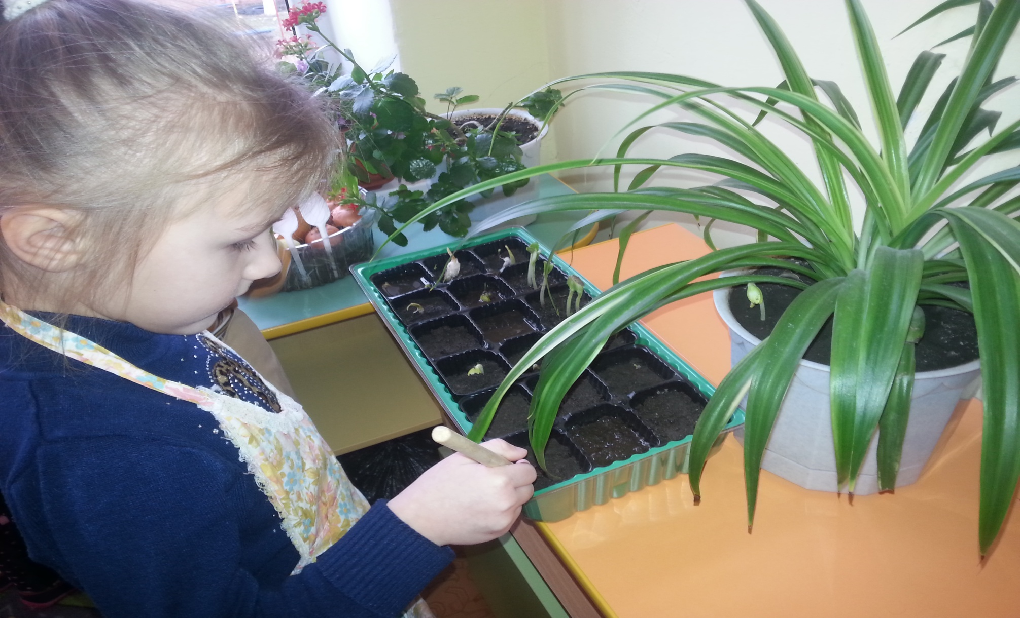
Первые всходы

Slide 18
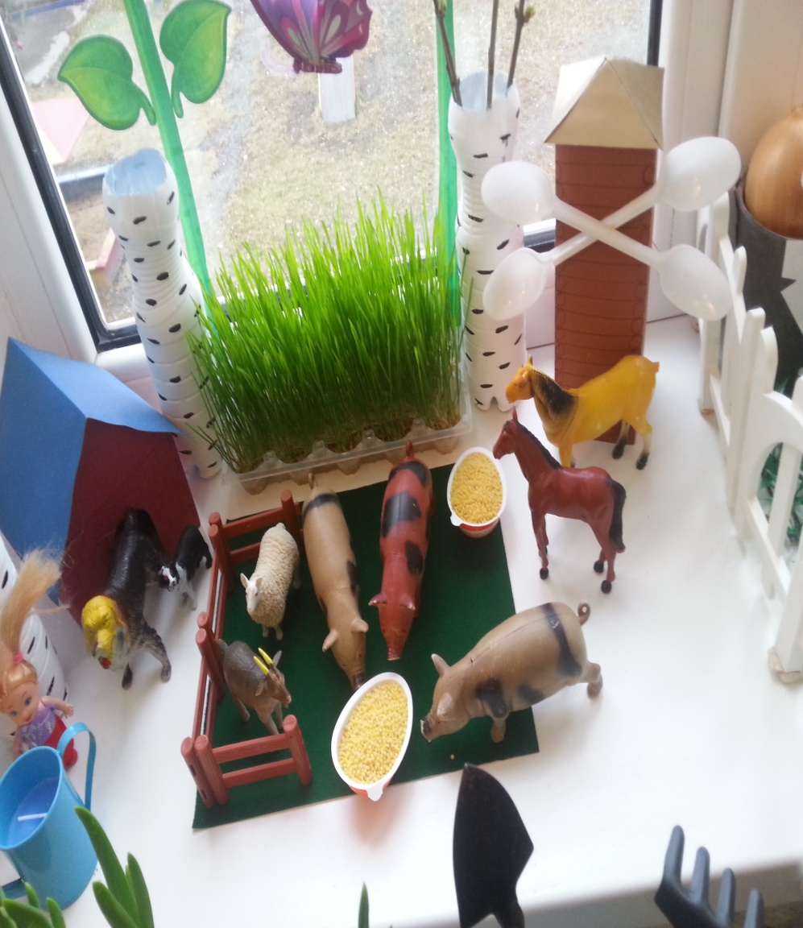
«Поделки делаем с мамами»

Slide 19
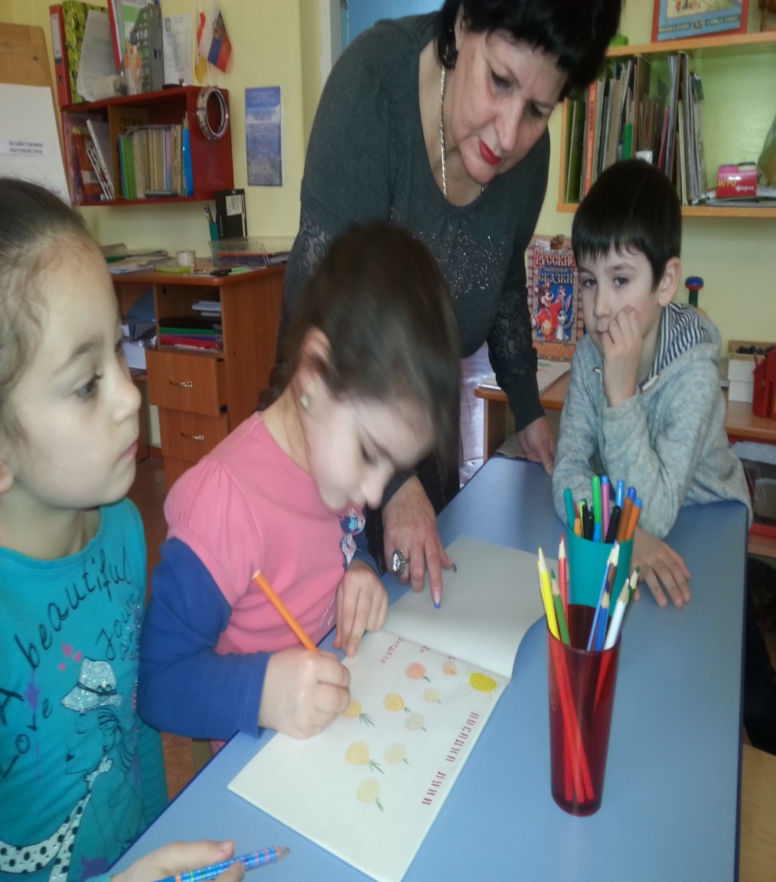
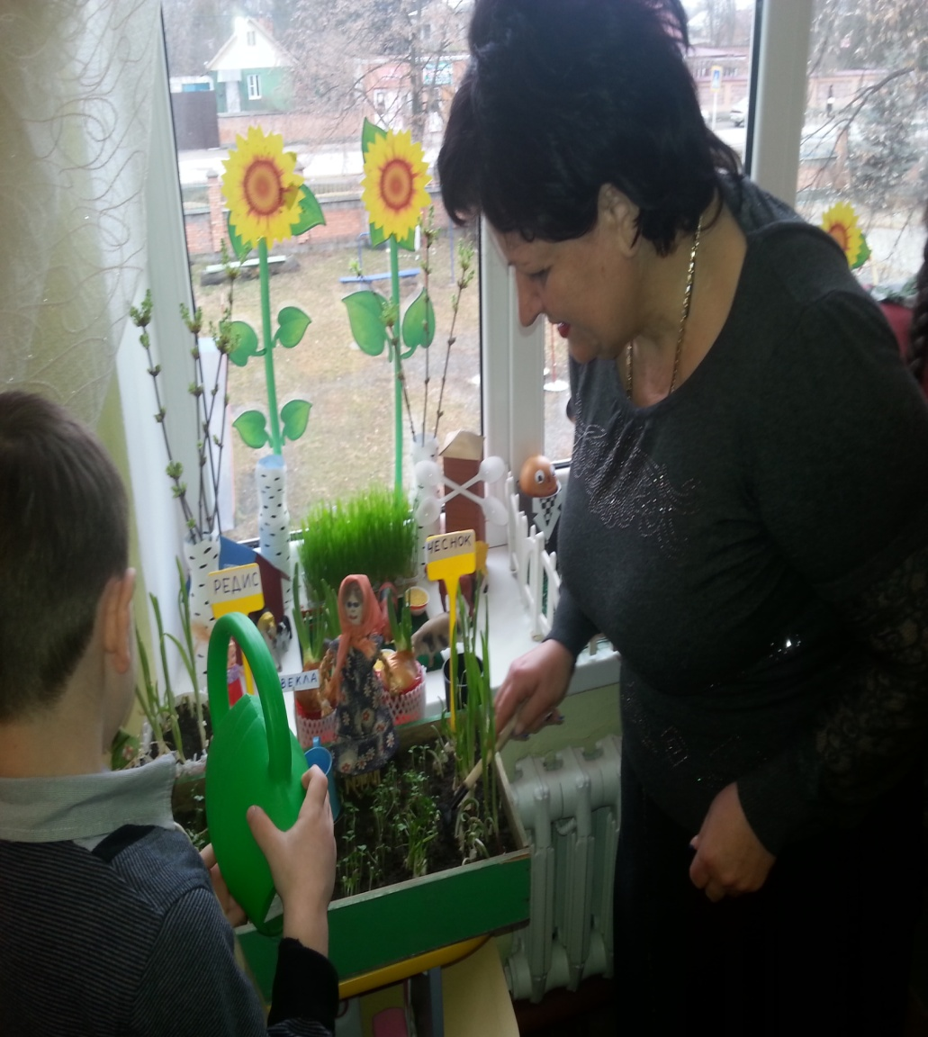
Ведём дневник наблюдений

Slide 20
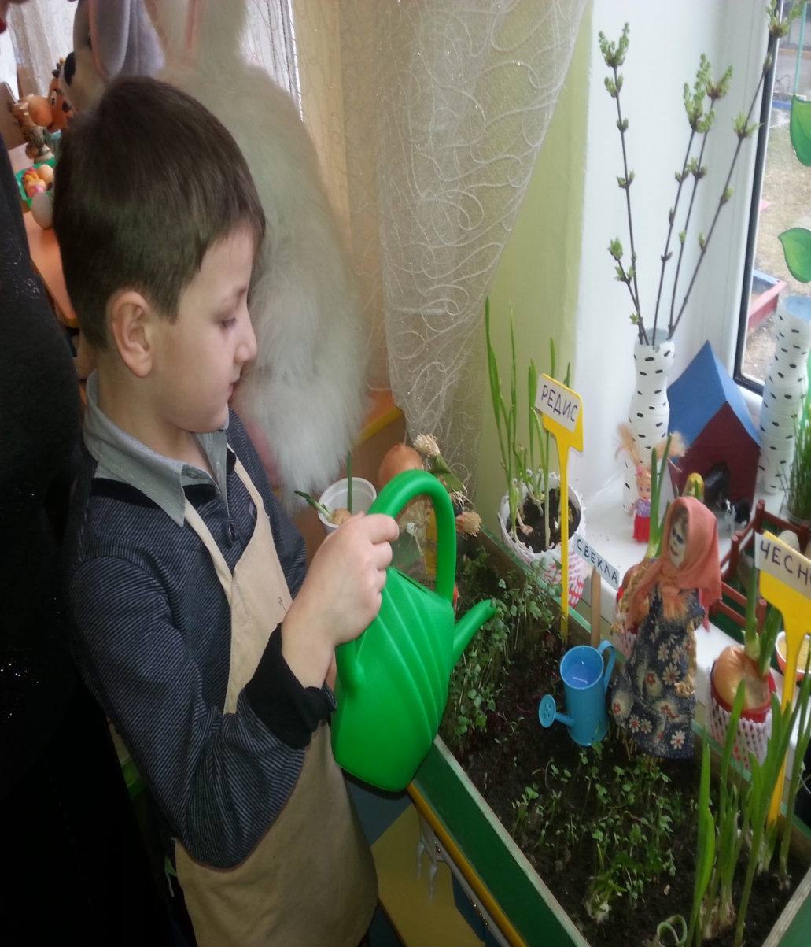
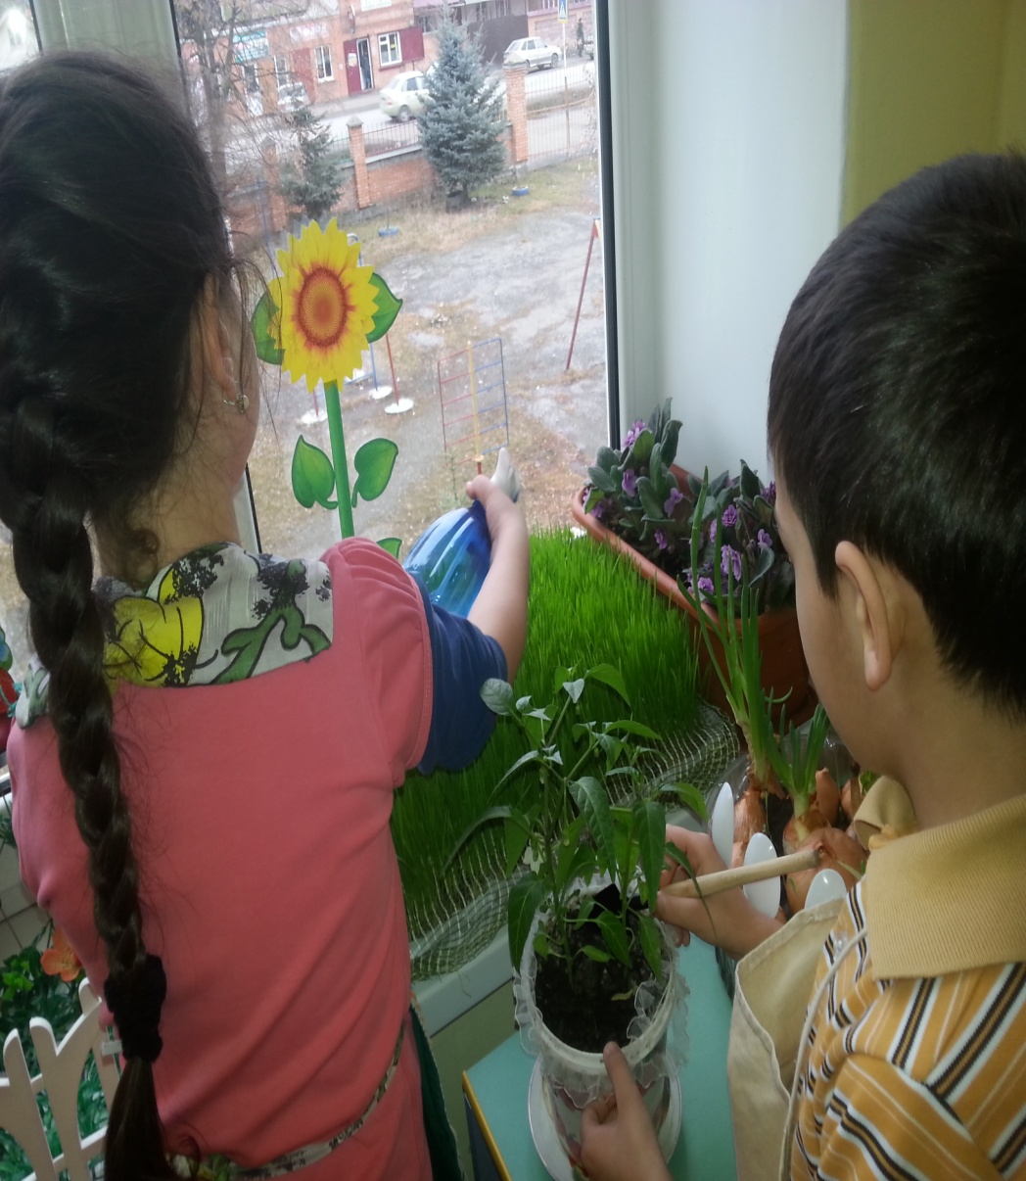
Растения любят свет и воду

Slide 21
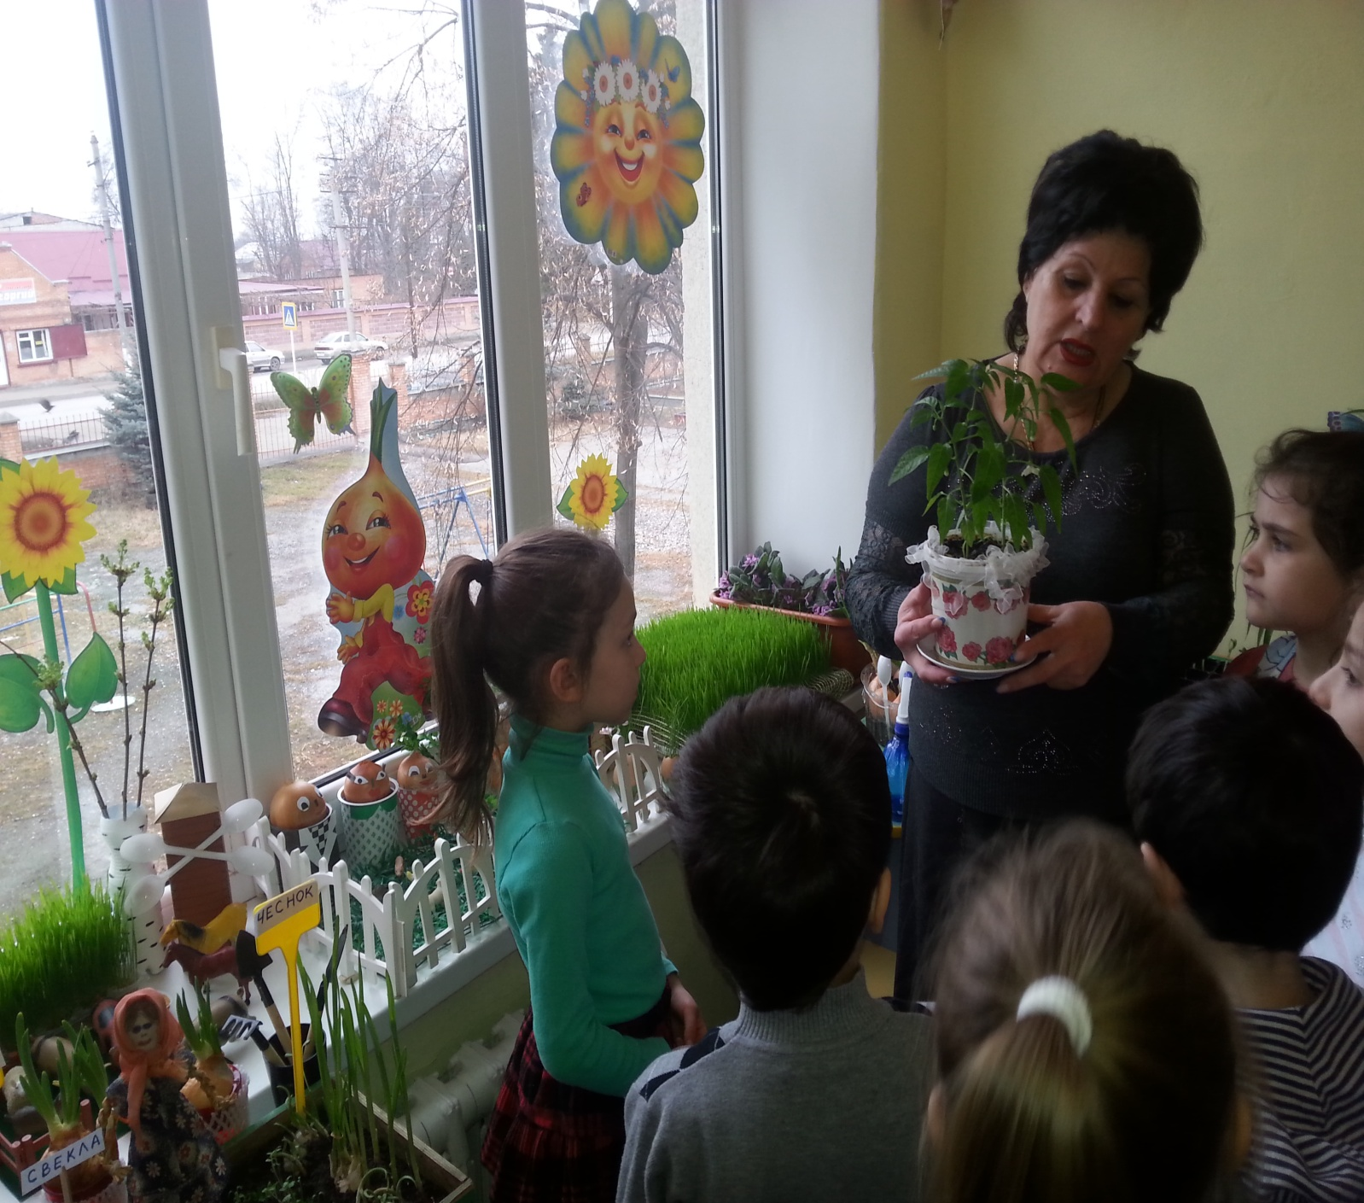

Slide 22
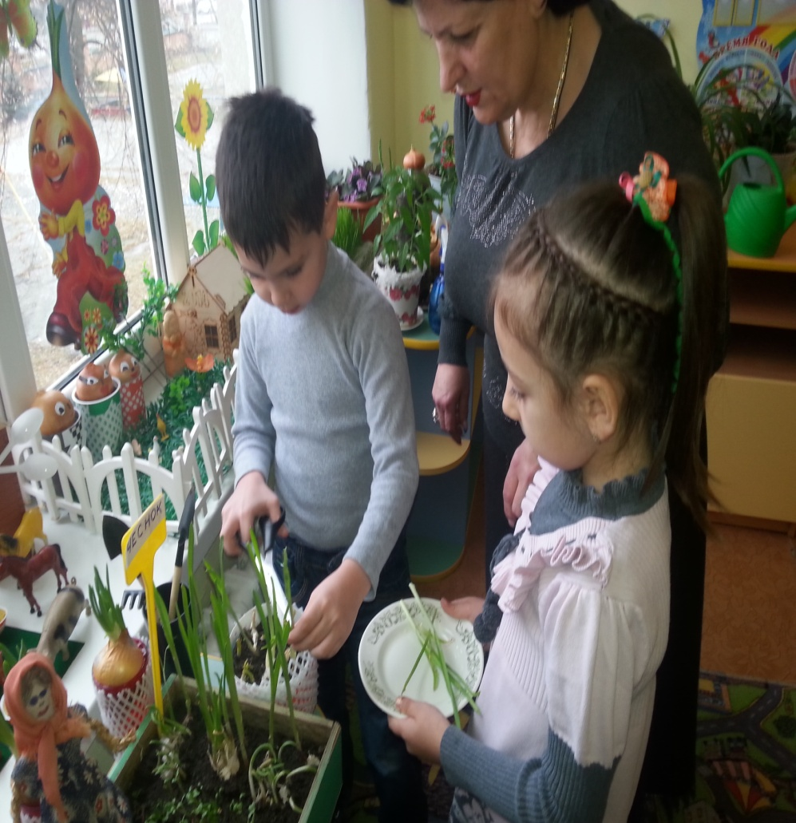
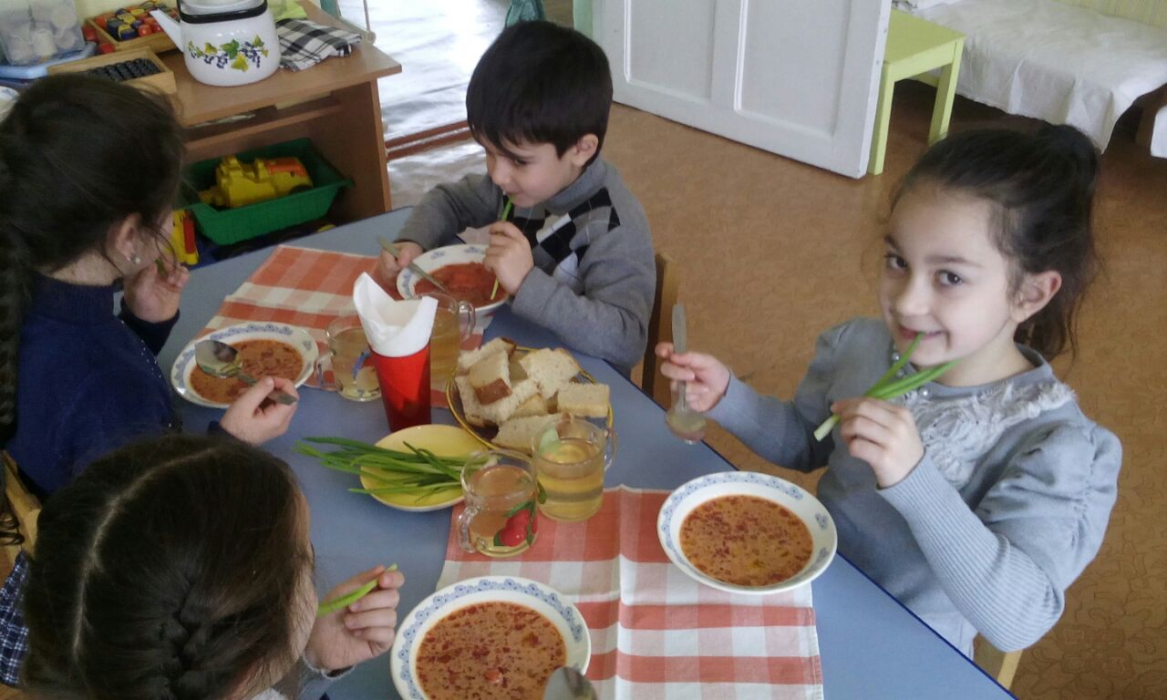
3 этап – Заключительный *Подведение итогов реализации проекта. *В группе был создан огород на окне. * Дегустация зелени .

Slide 23
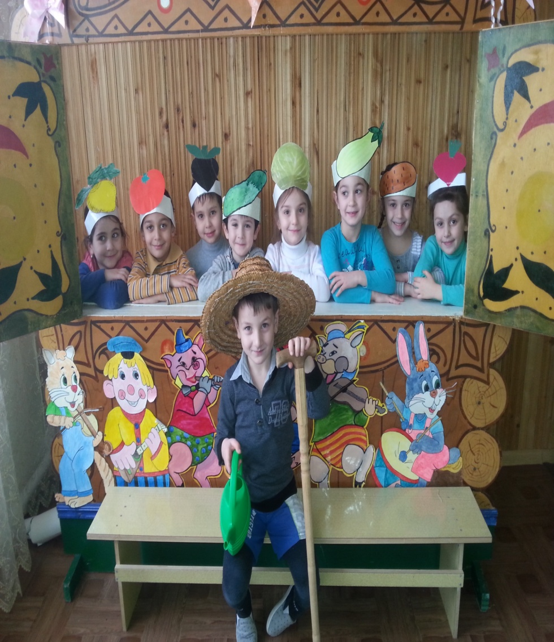
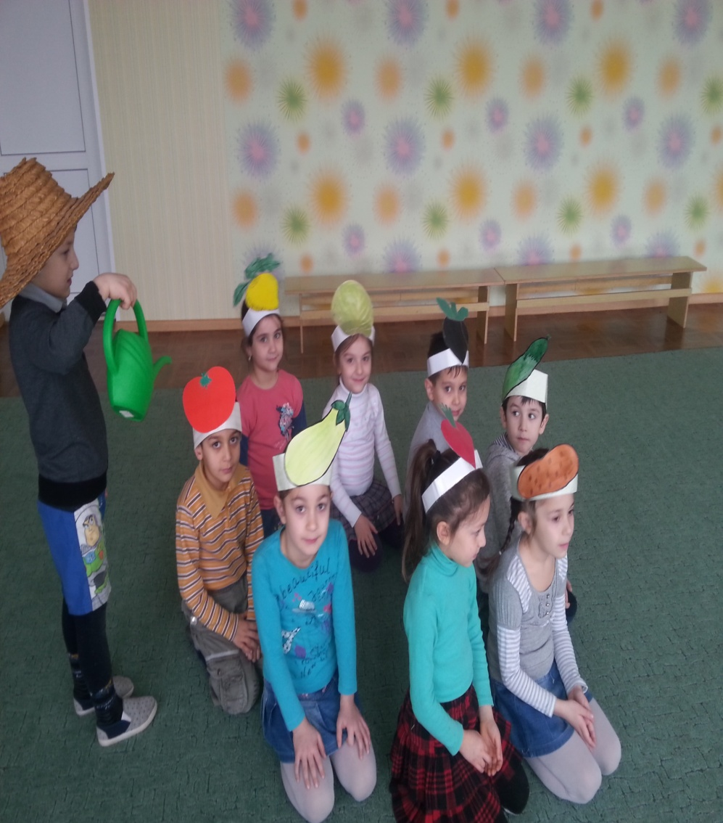
Инсценировка «Наш весёлый огород»

Slide 24
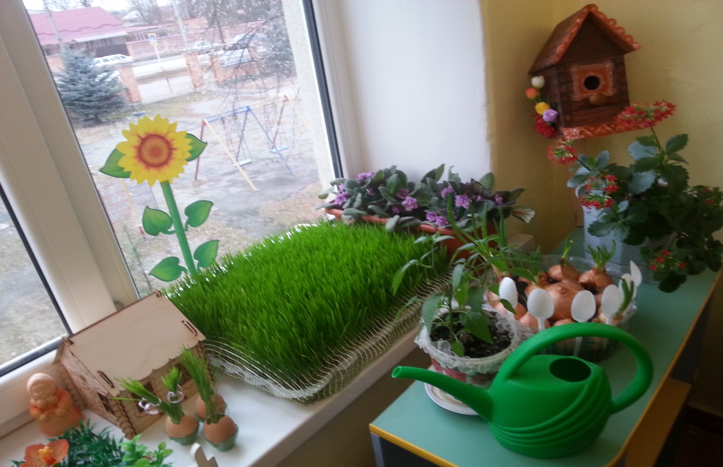
Вот такой наш огород !

Slide 25
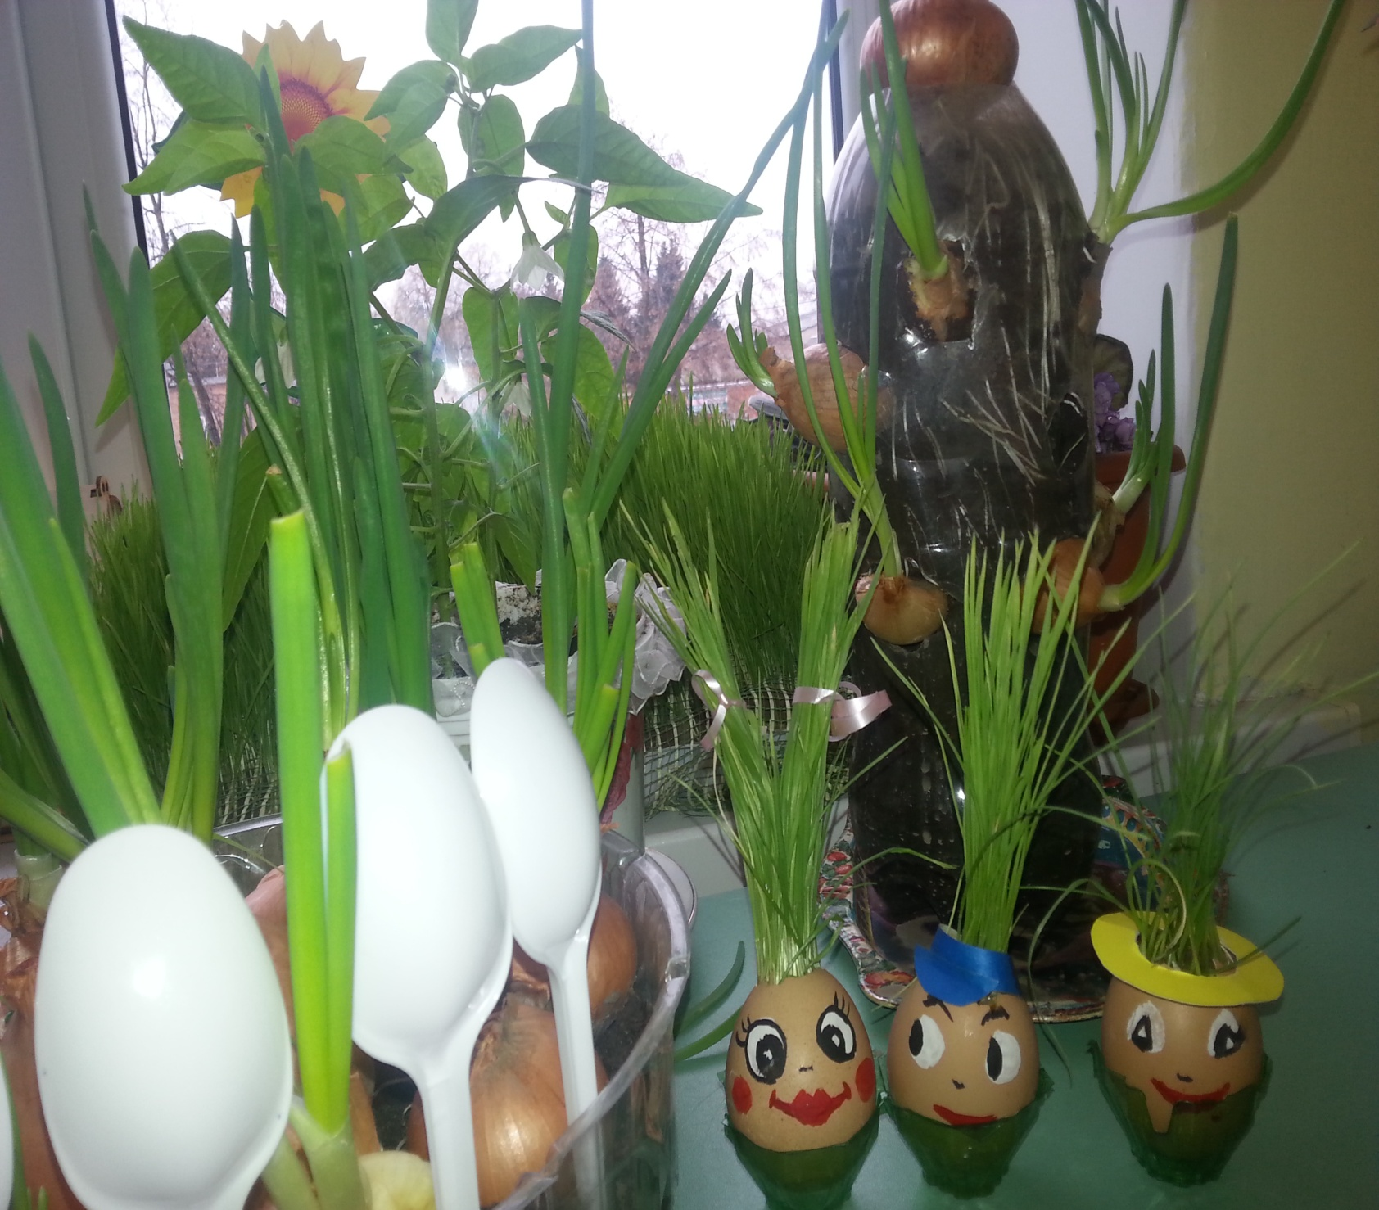

Slide 26
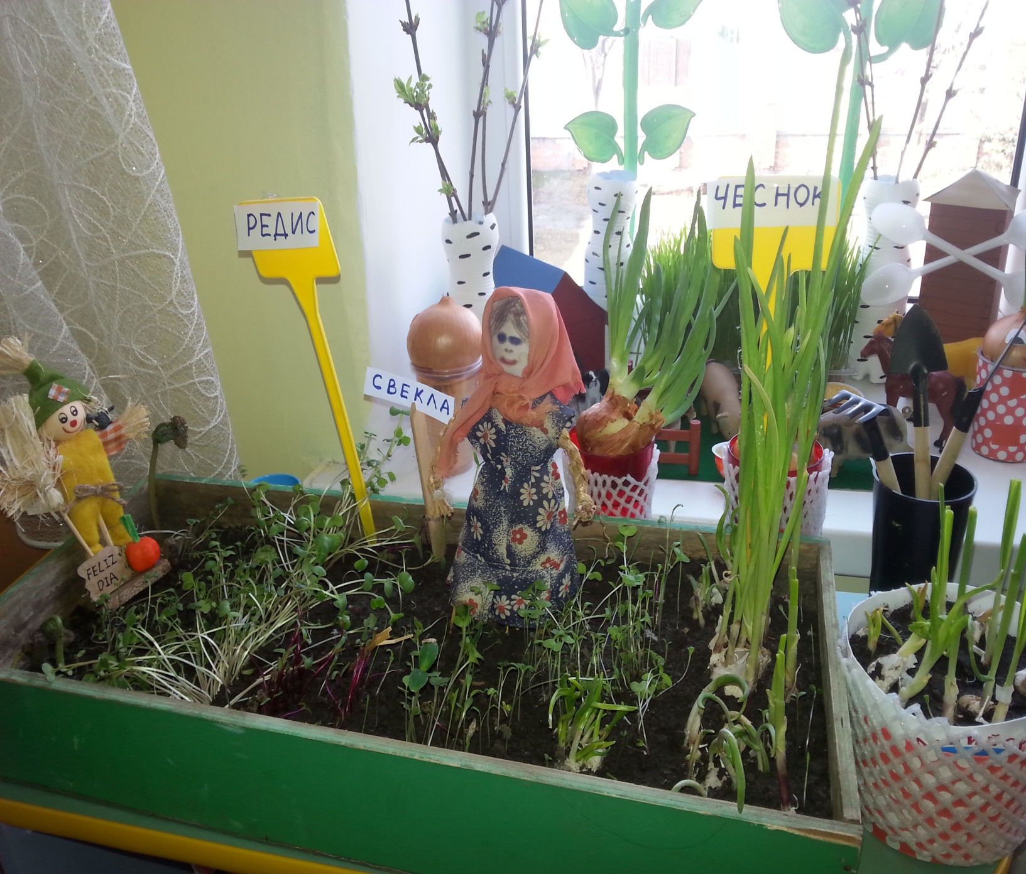

Slide 27
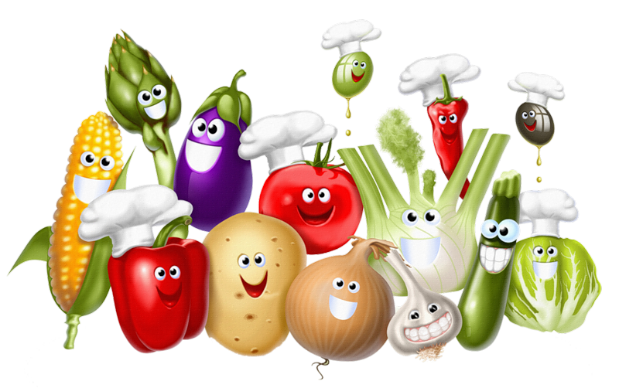
СПАСИБО ЗА ВНИМАНИЕ !

